Slide 1
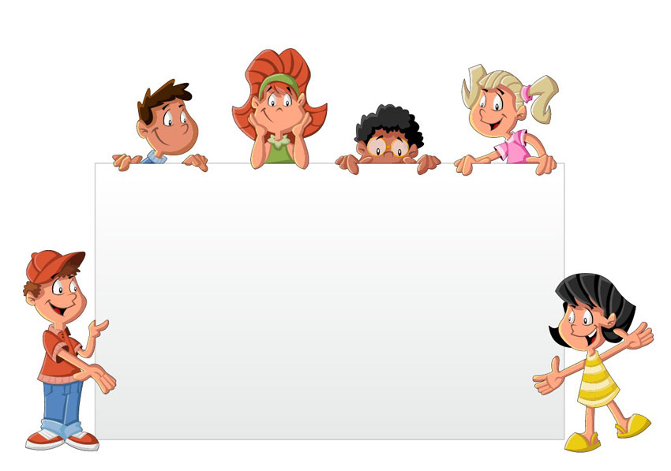
Дидактическая игра
«Хорошо - плохо»
Подготовила воспитатель
I квалификационной категории Долгорукова Татьяна Анатольевна

Slide 2
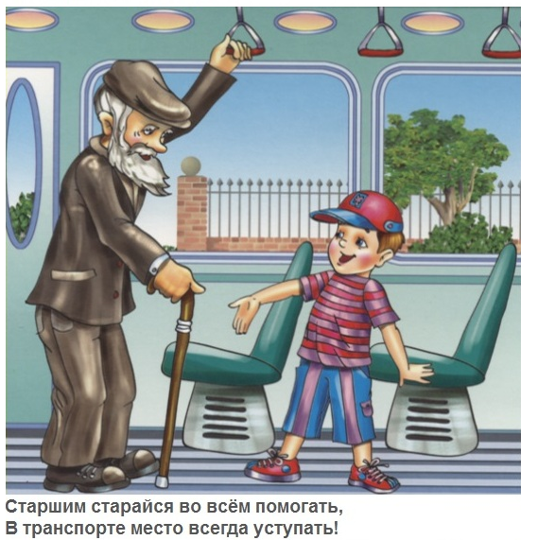
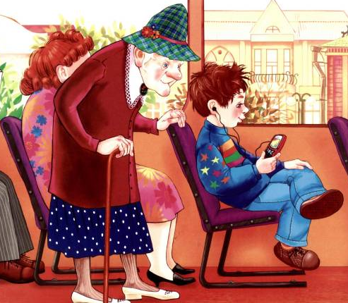
Кто из детей поступает хорошо?

Slide 3
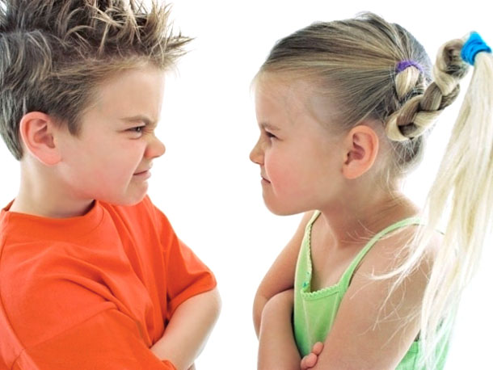
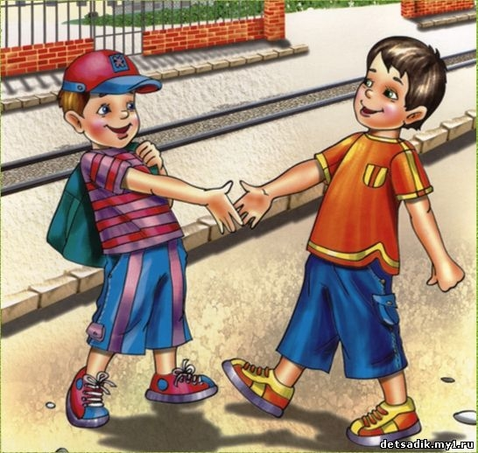
Как ты думаешь кто прав?

Slide 4
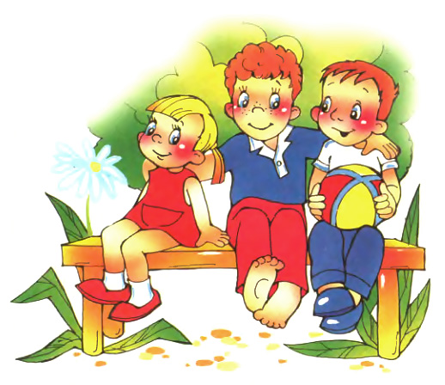
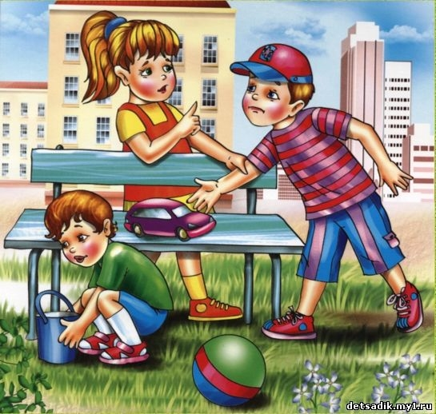
Как ты думаешь, у кого из этих детей, хорошее настроение?

Slide 5
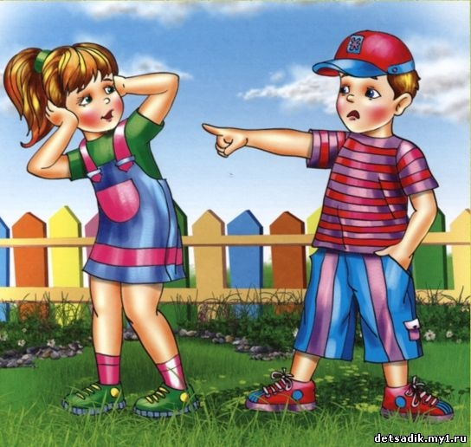
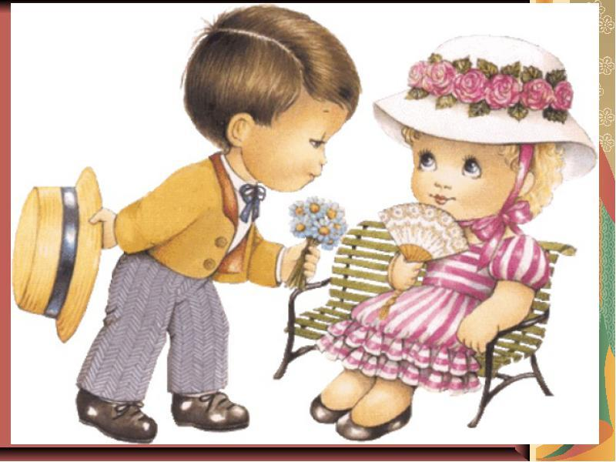
Кто из мальчиков поступает хорошо?

Slide 6

К какому из этих мальчиков ты хотел бы прийти в гости?

Slide 7
Молодцы!

